Slide 1
narkolepsie
Изготвил:Теодорика 12гр

Slide 2
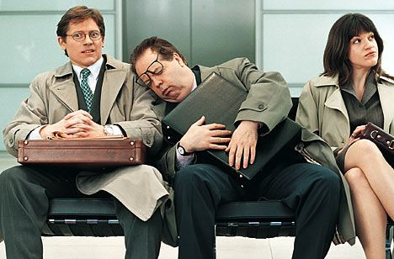
Was ist narkolepsie?
eine neurologische Erkrankung, bei der Menschen am helllichten Tag von Schlafattacken überfallen werden
Synonyme:
„Schlafkrankheit“, „Schlafsucht“
„Schlummersucht“

Slide 3
beshreibung
Formen:
Narkolepsie mit Kataplexie (Muskelerschlaffung) =
klassische Narkolepsie
Narkolepsie ohne Kataplexie
Sekundäre Narkolepsie
Narkoleptiker in Deutchland-rund 40 000
Auftreten zwischen dem 10. und 20. und 30. und 40
Die Lebensqualität-sehr eingeschränkt

Slide 4
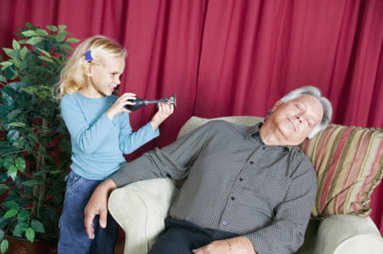
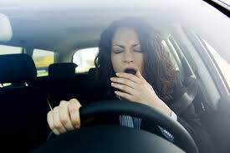
Symptome
Extreme Tagesschläfrigkeit und heftiger Schlafdrang:
Hauptsymptom
unwiderstehliches Schlafbedürfnis
Tortur -langweilige, monotone, gleichförmige Situationen, Passivität
Narkoleptiker alkoholisiert aussieht

Slide 5
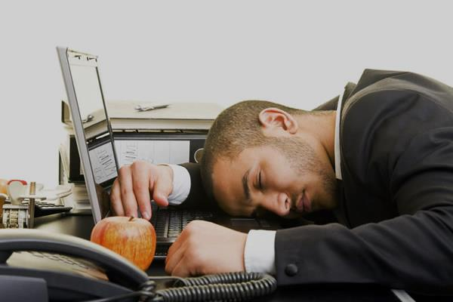
2.Kataplexie
3. Gestörter Nachtschlaf
bei 80 bis 90 Prozent der Betroffenen
die Muskeln erschlaffen plötzlich
keine Kontrolle über die Muskelspannung
dauert meist nur wenige Sekunden
erinnern sich meist vollständig
bei rund 50 Prozent der Narkoleptiker
zeigt sich meist nicht gleich am Anfang
Schlaf -relativ leicht
Albträumen

Slide 6
4. Schlaflähmungen
bei rund 50 Prozent
beim Übergang vom Wach-Zustand zum Schlafen
extreme Ängste auslösen
6.Automatisches Verhalten
wenn der Betroffene extrem müde ist
kann auch zu gefährlichen Situationen führen
Narkoleptiker meist nicht erinnern.
5. Halluzinationen
bis zu 50 Prozent
ziemlich realitätsnah.

Slide 7
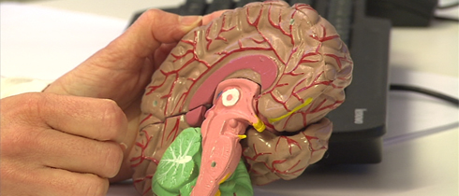
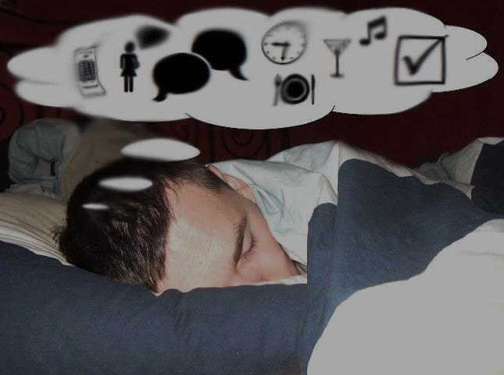
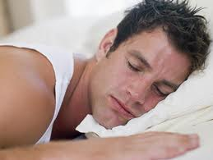
Ursachen und risikofaktoren
Die Ursachen -noch unklar
Vielleicht eine Autoimmunerkrankung
Influenzaviren und Streptokokken könnten eine Rolle spielen.
Viele Patienten besitzen geringere Mengen an Hypocretin, die im Hypothalamusgebildet werden, und den Schlafrhythmus beeinflussen.

Slide 8
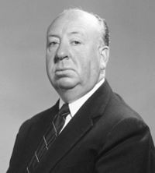
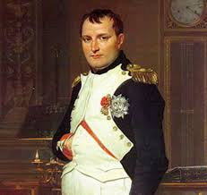
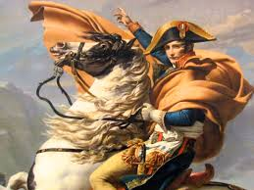
Noch etwas
Thermo-Kleidung könnte in Zukunft helfen-nicht nur der Schlaf-Wach-Rhythmus außer Kontrolle geraten ist, sondern auch die Regulation der Körpertemperatur.
Nach der Schweinegrippe-Welle stieg in Europa die Zahl der Narkolepsie-Fälle
Alfred Hitchcock und Napoleon litt unter demselben Phänomen

Slide 9
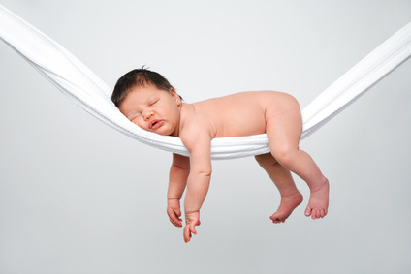
Professor Geert Mayer, Schlafmediziner an der Hepatha-Klinik in Schwalmstadt-Treysa, antwortet Müssen Narkoleptiker Angst haben, die Krankheit an ihre Kinder weiter zu vererben? Sie sollten sich darüber im Klaren sein, dass ein zehn- bis vierzigfach höheres Risiko besteht, dass ihre Kinder tagsüber schläfriger sein können als andere Kinder. Allerdings ist noch nicht ganz klar, wie groß die genetische Komponente der Erkrankung ist.
Wenn eine Narkoleptikerin schwanger ist, besteht dann Gefahr für den Embryo und die Entwicklung des Kindes? Durch die Narkolepsie der Mutter besteht keine Gefahr für das Ungeborene. Normalerweise setzt man während der Schwangerschaft die Medikamente ab. Leidet die Mutter unter schweren Kataplexien - werden ihre Muskeln sehr oft schlaff -, kann sie das Risiko eingehen, weiter Medikamente zu nehmen. So wird das Kind nicht durch einen Sturz der Mutter gefährdet.
Haben Narkoleptiker eine kürzere Lebenserwartung als Gesunde? Nein, außer, sie kommen durch Unfälle zu Tode. Etwa wenn ein Raucher mit brennender Zigarette einschläft und im Bett verbrennt.
Wenn ein Narkoleptiker trotz aller Vorsichtsmaßnahmen einen Unfall verursacht, springt dann seine Haftpflichtversicherung ein? Wenn er seine Diagnose kennt und den Schaden durch eine Änderung seines Verhaltens Verhaltens hätte verhindern können, zahlt die Versicherung nicht. Für alles, was nicht kontrollierbar ist und für das sich keine Vorsichtsmaßnahme ergreifen lässt, zahlt die Versicherung..

Slide 10
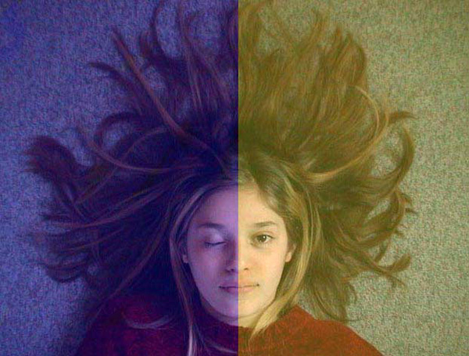
zitaten
„In Situationen, in denen ich nur Zuschauer oder Zuhörer war, zog es mir plötzlich die Augen zu. Auch beim Essen schlief ich ein, den letzten Bissen noch im Mund. Schließlich war es soweit, dass ich auch mitten im Gespräch einschlief.“
„Du fällst um, ohne dass du etwas dagegen tun kannst; aber man ist nochvoll da, bekommt alles mit, was um einen herum passiert. Man kann nur nichtssagen, sich nicht bewegen.“ „Es gab aber noch eine andere unangenehmeSache. Ich musste beim Witze-Erzählen, bei plötzlichem Anruf, bei überraschendemSehen eines Bekannten oder wenn mich beim Lesen etwas besondersberührte und ergriff, höllisch aufpassen, weil dann plötzlich auch dieMuskeln versagten. Passierte das beim Gehen, musste ich stehen bleiben undmich ganz darauf konzentrieren, nicht zusammenzusacken.“

Slide 11
Eine Liste mit Spielfilme, die Narkolepsie in irgendeiner Form zeigen oder erwähnen:
The Wrong Man Regie: Alfred Hitchcock
Austin Powers / Man Of Mystery Regie: Jay Roach
Addicted To Love / In Sachen Liebe Regie: Griffin Dunne
Patch Adams Regie: Tom Shadyac
Moulin Rouge Regie: Baz Luhrman
Shrek the Third / Shrek der Dritte Regie: Chris Miller, Raman Hui (Co-Director)

